Slide 2
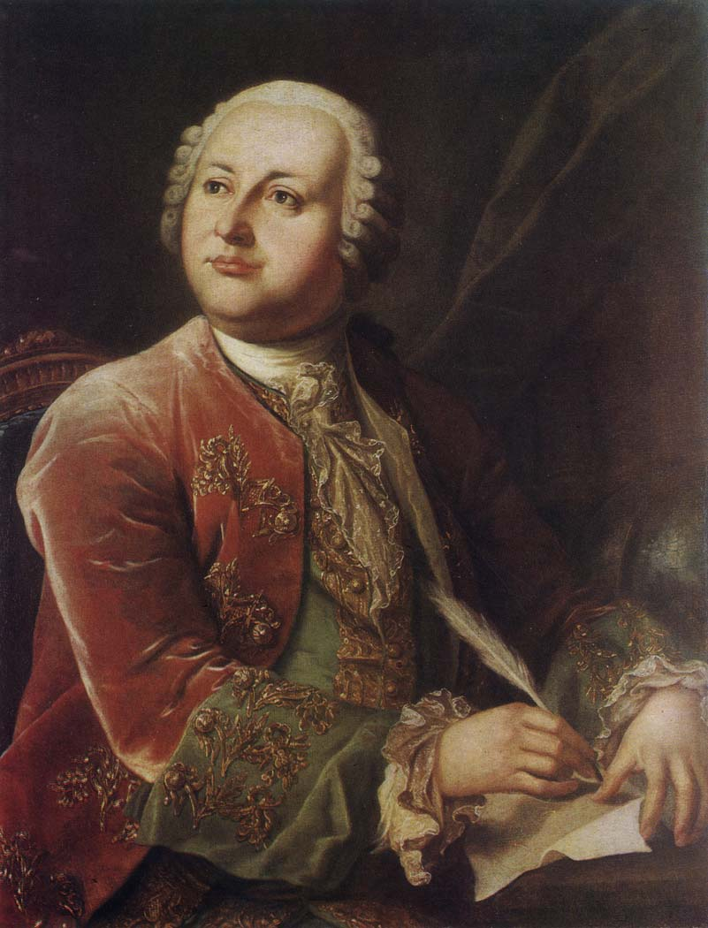
Михаил Васильевич Ломоносов
«Железо мне пролей Разженной токи меди
Как медь в горниле небо рдится!
Меж бисерными облаками Сияет злато и лазурь»

Slide 3
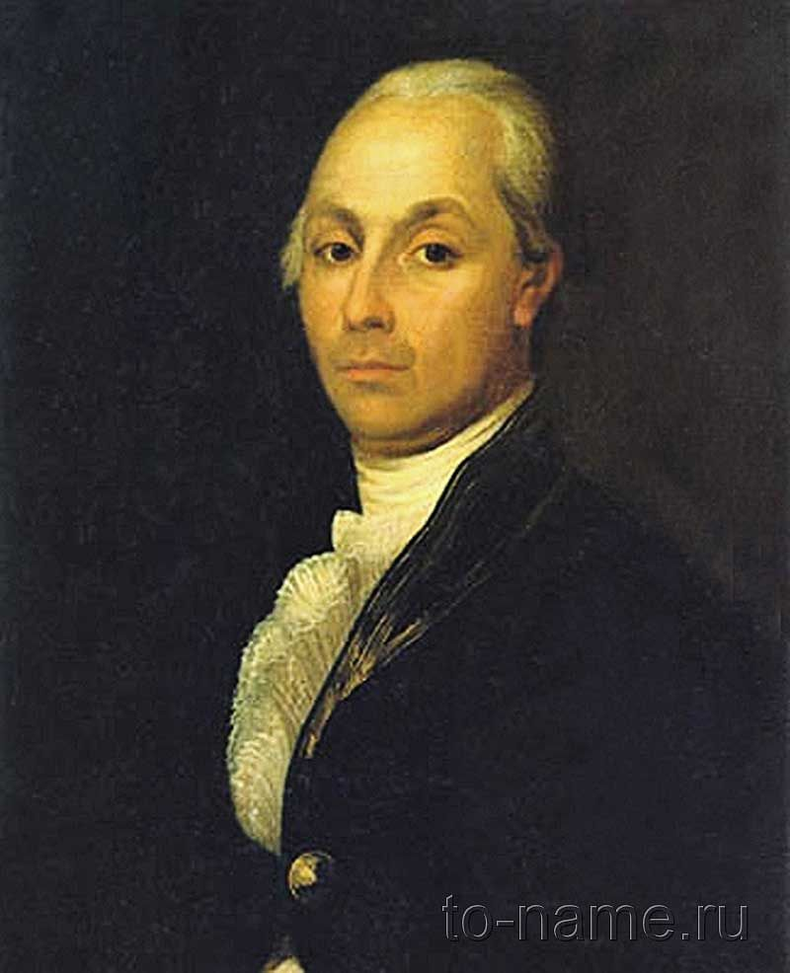
Александр Николаевич Радищев
«Я медны изваял громады..
Чугунный скипетр обвил цветами..
Весы златые мзды позорной…»

Slide 4
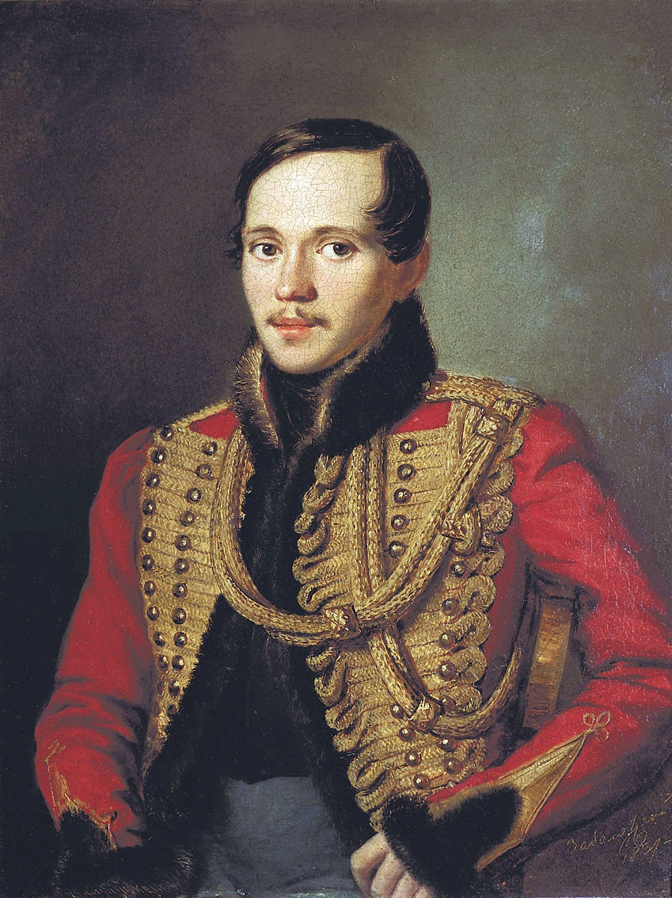
Михаил Юрьевич Лермонтов
И железная лопата
В каменную грудь,
Добывая медь и злато.
Врежет страшный путь.

Slide 5
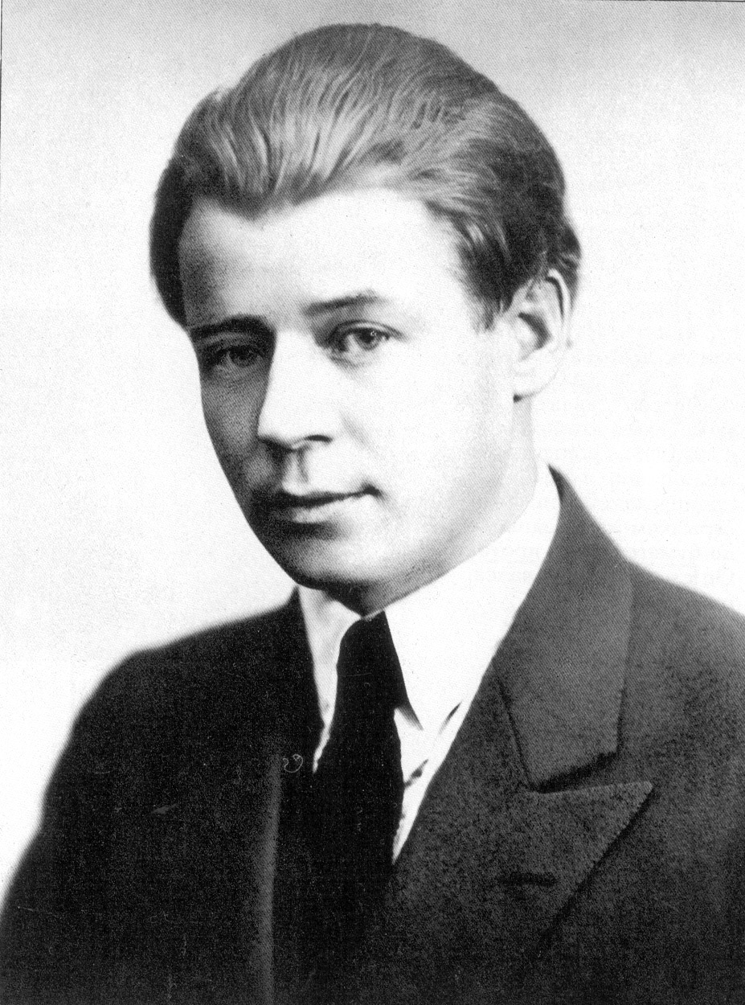
Сергей Есенин
«Я не знаю, что будет со мною..
Может в новую жизнь не гожусь
Но и все же хочу я стальною
Видеть нищую бедную Русь»

Slide 6
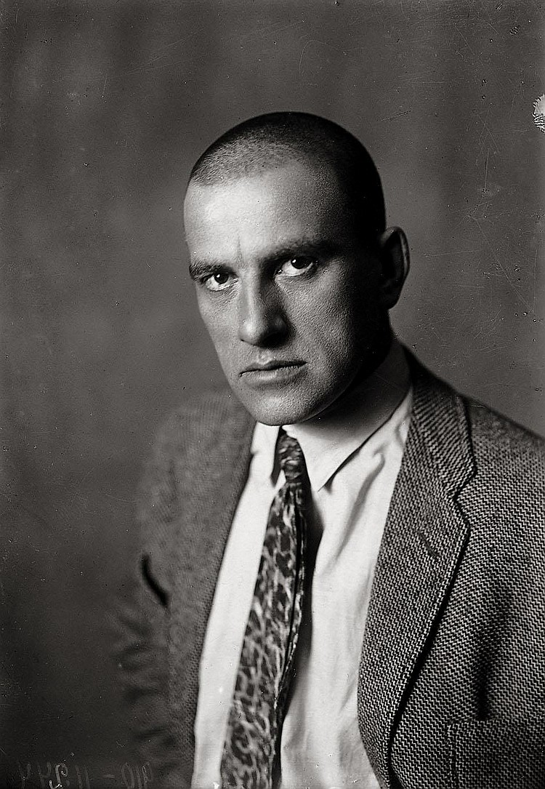
Владимир Маяковский
«Поэзия- та же добыча радия
В грамм добыча, в год труды»

Slide 7
Одоевский Владимир Федорович
«Между тем рукодельница воротится, воду процедит, в кувшин нальет, да еще какая затейница: коли вода нечиста, так свернет лист бумаги, наложит в неё угольков да песку крупного насыплет, вставит ту бумагу в кувшин да нальет в нее воды. А вода-то знай проходит сквозь песок да сквозь уголья и капает в кувшин чистая. Словно хрустальная…»

Slide 8
Маргарет Митчелл
«…сухой как трут, осиновый пол мгновенно занялся, заглатывая огонь, как воду… Она (Скарлет) сунула ковер в бадью и, набрав побольше воздуха в легкие, ринулась снова в темную от дыма кухню, плотно захлопнув за собой дверь. Целую, как ей показалось, вечность она, кашляя, задыхаясь, кружилась по кухне, била и била мокрым ковром по струйкам огня, змеившимся вокруг нее»

Slide 9
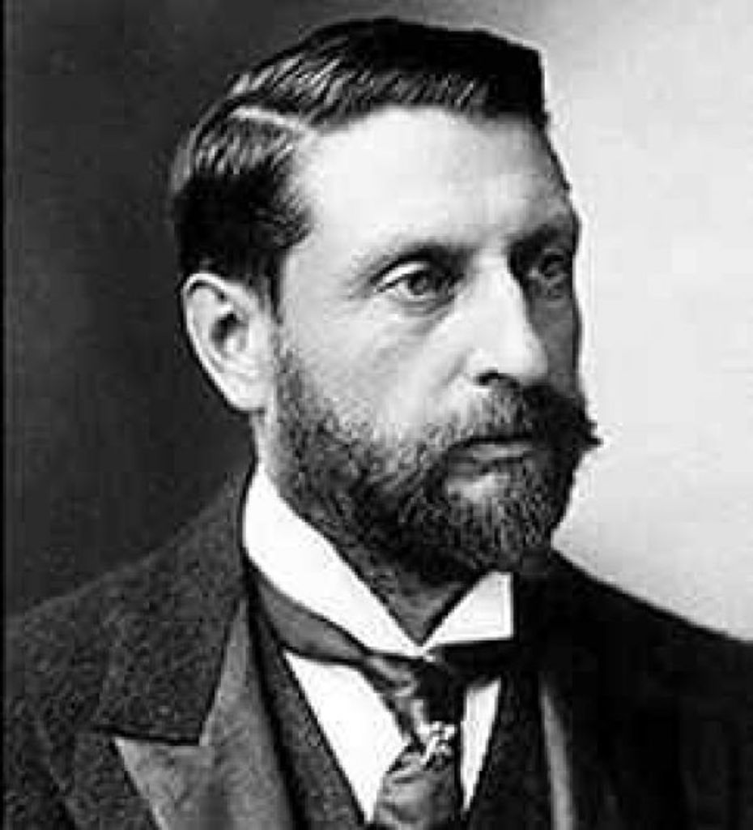
Генри Райдер Хаггард
«…она вынула из уха одну из тех огромных жемчужин… и…опустила жемчужину в уксус. Наступило молчание, потрясенные гости, замерев, наблюдали, как несравненная жемчужина медленно растворяется в крепком уксусе. Вот от нее не осталось и следа…»

Slide 11
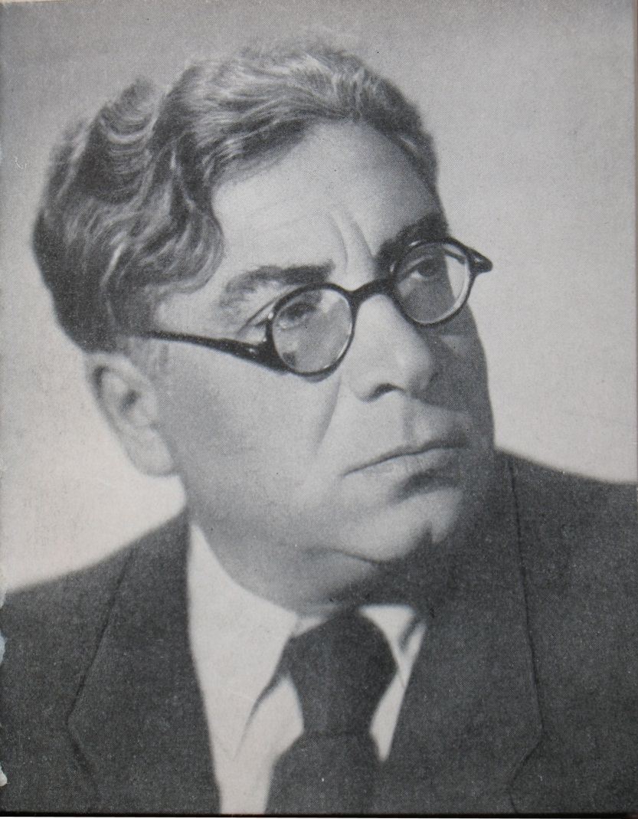
Илья Сельвинский
«…Видишь мрамор:
Это просто кальций…»

Slide 12
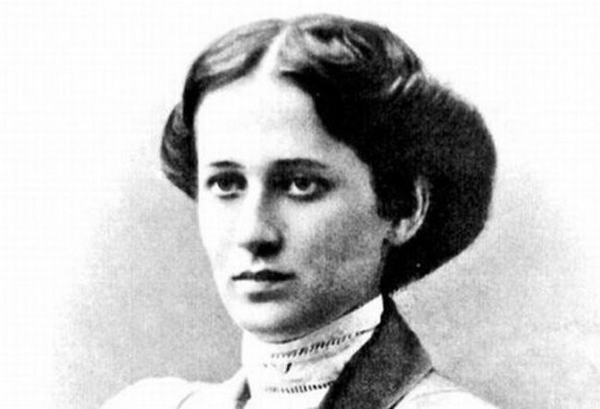
Анна Ахматова
«…Ржавеет золото и истлевает сталь,
Крошится мрамор. К смерти все готово.
Всего прочнее на земле печаль
И долговечней- царственное слово…»

Slide 13
А. Конан Дойл
«...Да! Это была собака, огромная, черная, как смоль. Но такой собаки еще никто из нас, смертных, не видывал. Из ее отверстой пасти вырывалось пламя, глаза метали искры, по морде и загривку мерцал переливающийся огонь. Ни в чьем воспаленном мозгу не могло возникнуть видение более страшное, более омерзительное, чем это адское существо, выскочившее на нас из тумана... Страшный пес, величиной с молодую львицу. Его огромная пасть все еще светилась голубоватым пламенем, глубоко сидящие дикие глаза были обведены огненными кругами.
Я дотронулся до этой светящейся головы и, отняв руку, увидел, что мои пальцы тоже засветились в темноте.
— Фосфор, — сказал я».

Slide 14
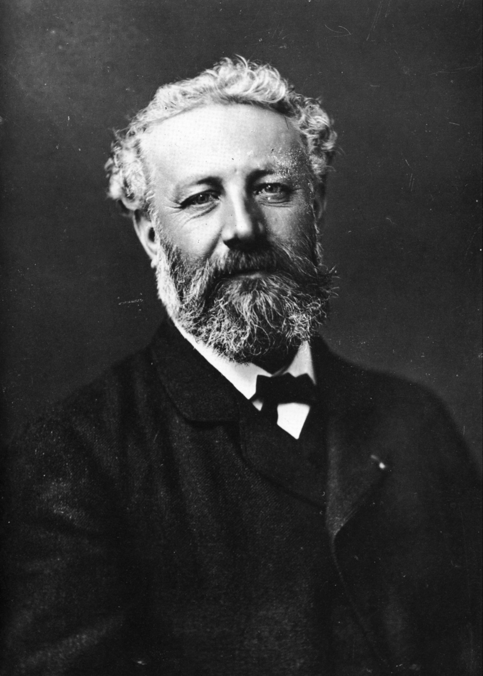
Жюль Верн
«Семьдесят девять частей азота и двадцать одна часть кислорода, углекислота и водяные пары в переменных количествах.»

